Slide 1

PHÂN TÍCH NHÓM KHÁCH HÀNG KPMG
This Photo by Unknown author is licensed under CC BY-SA.
This Photo by Unknown author is licensed under CC BY-SA.

Slide 2
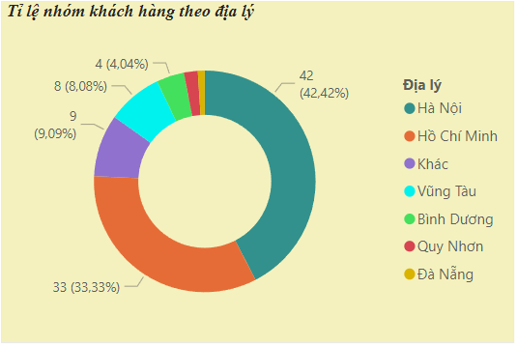
Tổng quan
Dựa trên tập 100 khách hàng trong dự án BĐS cùa tập đoàn KPMG chúng ta sẽ cùng phân tích nhóm khách hàng theo các tiêu chí sau: độ tuổi, giới tính, địa lý
Phần lớn khách hàng trong dự án đến từ 2 thành phố lớn là Hà Nội và HCM chiếm 75,75%, số còn lại đến từ một số Tp lớn khác như Bình Dương, Vũng Tàu, Đà Nẵng,… chiếm 24,25%

Slide 3
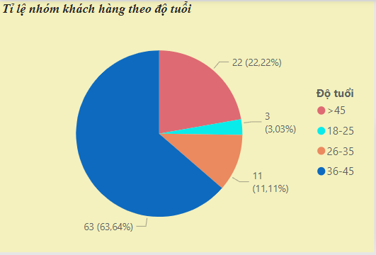
Nhóm khách hàng theo độ tuổi
Phần lớn nhóm khách hàng mua BĐS rơi vào độ tuổi trên 35 tuổi chiếm khoảng 86%
Còn lại là độ tuổi dưới 35 chiếm 14%

Slide 4
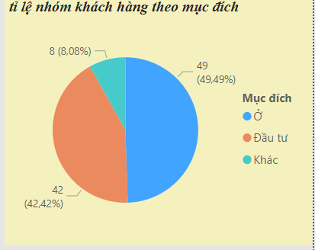
Nhóm khách hàng theo mục đích
Phần lớn khách hàng mua BĐS để ở và đầu tư chiếm 92%
Còn lại 8% là mua vào những mục đích khác

Slide 5
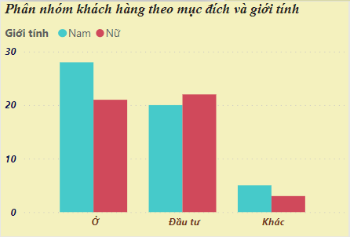
Nhóm khách hàng theo mục đích và giới tính
Hầu hết lượng khách hàng Nam mua BĐS để ở chiếm đa số
Trong khi đó khách hàng là nữ thì mua để đầu tư.

Slide 6
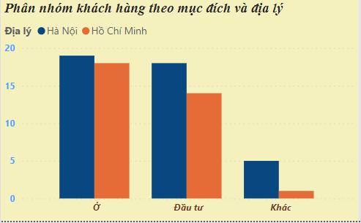
Phân nhóm khách hàng theo mục đích và địa lý
Nhìn vào biểu đồ ta có thể thấy ở HN thì tỉ lệ mua để ở và đầu tư là như nhau.
Trong khi đó khách hàng ở HCM thì mua để ở nhiều hơn.

Slide 7
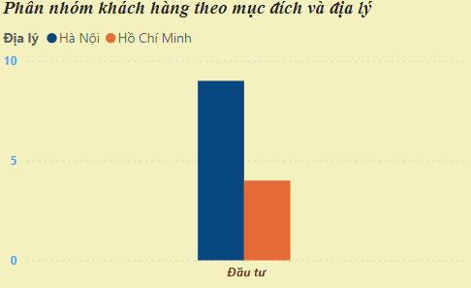
NHÓM KHÁCH HÀNG MUA BĐS ĐỂ ĐẦU TƯ (43%)
Khách hàng Nam trên 35 tuổi chủ yếu mua BĐS để đầu tư chiếm 16%
Nhóm này chủ yếu đầu tư ở HN

Slide 8
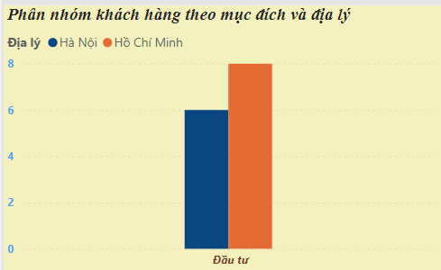
NHÓM KHÁCH HÀNG MUA BĐS ĐỂ ĐẦU TƯ (43%)
Nhóm khách hàng Nữ trên 35 tuổi:
chiếm 20,2 %
Trong khi nhóm Nam trên 35 tuổi chủ yếu đầu tư ở HN thì nhóm nữ trên 35 tuổi lại đầu tư ở HCM

Slide 9
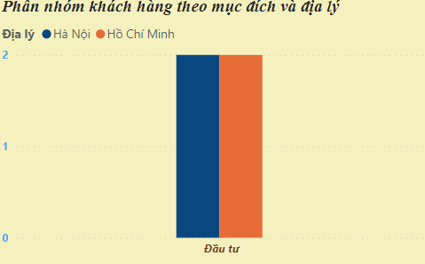
NHÓM KHÁCH HÀNG MUA BĐS ĐỂ ĐẦU TƯ (43%)
Nhóm khách hàng nam dưới 35 tuổi: 4%
Nhóm khách hàng này đầu tư cả ở HN và HCM

Slide 10
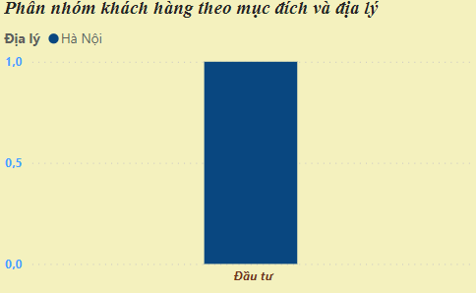
NHÓM KHÁCH HÀNG MUA BĐS ĐỂ ĐẦU TƯ (43%)
Nhóm khách hàng nữ dưới 35 tuổi chiếm 2%
Nhóm khách hàng này chỉ đầu tư BĐS ở HN

Slide 11
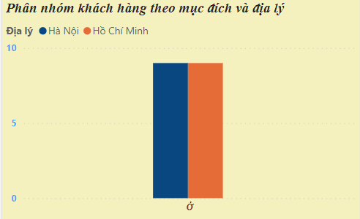
NHÓM KHÁCH HÀNG MUA BĐS ĐỂ Ở (50%)
Nhóm khách hàng nam trên 35 tuổi chiếm 24%
Nhóm khách hàng này phân bổ đều cả ở SG và HN

Slide 12
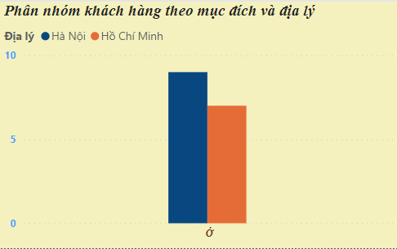
NHÓM KHÁCH HÀNG MUA BĐS ĐỂ Ở (50%)
Nhóm khách hàng nữ trên 35 tuổi chiếm khoảng 20%
Trong khi nhóm nam trên 35 tuổi trải đều cả HN và SG thì nhóm nữ mua ở HN nhiều hơn.

Slide 13
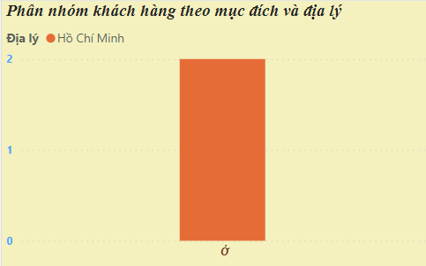
NHÓM KHÁCH HÀNG MUA BĐS ĐỂ Ở (50%)
Nhóm khách hàng nam dưới 35 tuổi chiếm khoảng 4%
Nhóm này chỉ mua BĐS ở HCM

Slide 14
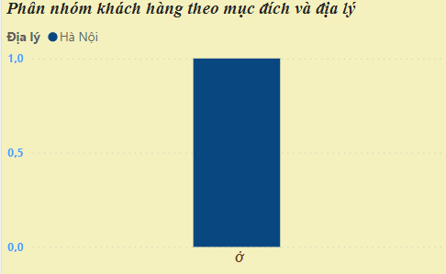
NHÓM KHÁCH HÀNG MUA BĐS ĐỂ Ở (50%)
Nhóm khách hàng nữ dưới 35 tuổi chiếm 1%
Trong khi nhóm khách hàng nam dưới 35 tuổi chỉ mua BĐS để ở ở HCM thì nhóm nữ dưới 35 chỉ mua ở HN để ở.

Slide 15
Kết luận
Có 4 nhóm khách hàng chính phân theo giới tính, độ tuổi, mục đích như sau:
Nhóm khách hàng nam trên 35 tuổi mua để ở (24%)
Nhóm khách hàng nữ trên 35 tuổi để đầu tư ( 20%)
Nhóm khách hàng nam trên 35 tuổi mua để đầu tư (16%)
Nhóm khách hàng nữ trên 35 tuổi mua để ở (20%)

Slide 16
ĐÁNH GIÁ
Trong tập khách hàng dự án BĐS của KPMG thì khách hàng chủ yếu mua BĐS ở HN để đầu tư, trong khi đó mua BĐS ở HCM và 1 số tỉnh khác để ở.
Nhóm khách hàng trên 35 tuổi chủ yếu mua BĐS để ở, trong khi đó nhóm dưới 35 tuổi thì mua để đầu tư là chính.
Nhóm khách hàng nam chủ yếu mua BĐS để ở trong khi đó nhóm nữ mua để đầu tư

